Slide 1
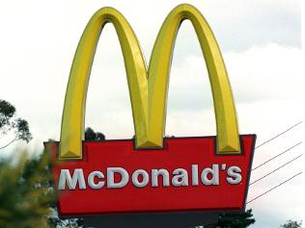





101.1 Reklama
Elektronická učebnice - I. stupeň Základní škola Děčín VI, Na Stráni 879/2 – příspěvková organizace Český jazyk a literatura
Autor: Mgr. Andrea Fibichová
Notes:
Víte, kdo způsobuje angínu, chřipku, nebo neštovice?

Slide 2
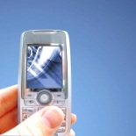

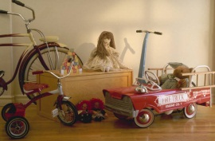
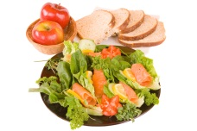


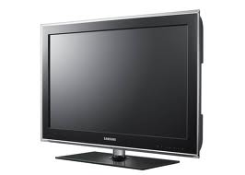
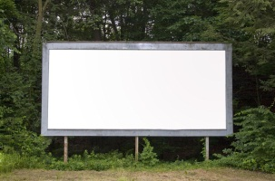
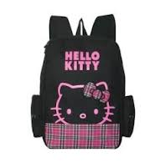


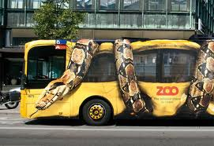

101.2 Co už víš?
Elektronická učebnice - I. stupeň Základní škola Děčín VI, Na Stráni 879/2 – příspěvková organizace Český jazyk a literatura
Reklama může být na:
Reklama je všude kolem nás.
Vymýšlejte další příklady.

Slide 3
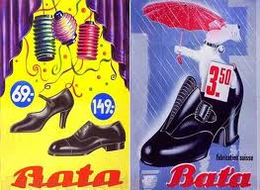

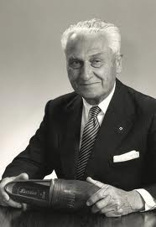
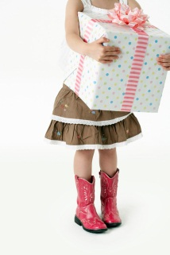
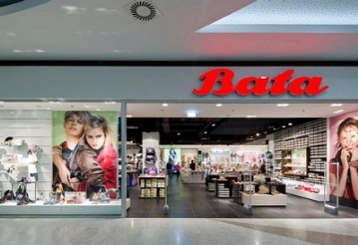
101.3 Jaké si řekneme nové termíny a názvy?
Elektronická učebnice - I. stupeň Základní škola Děčín VI, Na Stráni 879/2 – příspěvková organizace Český jazyk a literatura
Reklama
má za úkol
=
vydělat firmě (tomu, kdo zboží prodává) hodně peněz
má být
prodat co nejvíce zboží…
=
seznamuje nás se zbožím, s výrobky…
originální, nápaditá, poutavá
stručná, krátká
pobízí nás k rychlé koupi zboží…
Boty od Bati zajistí takové pohodlí Vašim nohám, že už nebudete chtít jiné!
srozumitelná
přesvědčuje nás, že výrobek musíme mít…
lehce zapamatovatelná

Slide 4
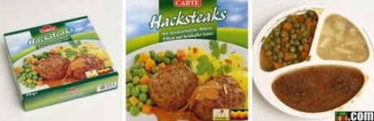
101.4 Co si řekneme nového?
Elektronická učebnice - I. stupeň Základní škola Děčín VI, Na Stráni 879/2 – příspěvková organizace Český jazyk a literatura
!!!
=
!!!
Pozor
klamavá reklama
Výrobek je jiný na obalu než ve skutečnosti! (Má horší kvalitu - vypadá hůř.)
Říká o výrobku věci, které nejsou pravda!
(Např. uvádí vlastnosti, funkce, které ve skutečnosti nemá.)
Koupili jste si někdy (nebo Vaši rodiče) takový výrobek?
Složení výrobku je jiné, než výrobce uvádí na obalu výrobku!
(potraviny)
!!!
!!!

Slide 5
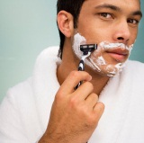
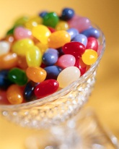



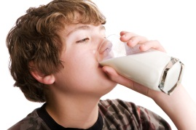
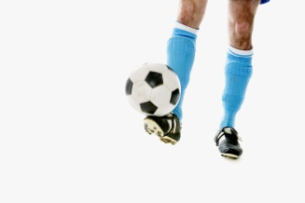
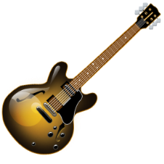
101.5 Procvičení a příklady
Elektronická učebnice - I. stupeň Základní škola Děčín VI, Na Stráni 879/2 – příspěvková organizace Český jazyk a literatura
Vymýšlejte nápaditá reklamní hesla (slogany).
Například:
ČT1 „Vítejte na jedničce!“
Gillette „To nejlepší pro muže!“
Milka „Nejjemnější potěšení!“
Bonpary
„Chuť čerstvého ovoce!“
Káva
?
„Rychlejší než vítr!“
„Vstávání má smysl!“
Zkuste vymýšlet podobné reklamy.
„Raketa od firmy Mars vynese Vaši hru na stupínky vítězů!!!“
„Bonbony Bonpary _______________________________________________
_______________________________________________________________________________________________________________________________________________________________________________________________
?
„Vůně všech moří!“

Slide 6

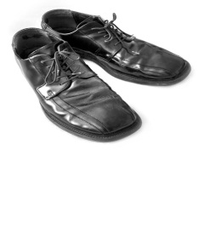
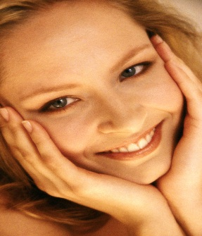
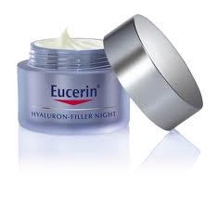
101.6 Něco navíc pro šikovné
Elektronická učebnice - I. stupeň Základní škola Děčín VI, Na Stráni 879/2 – příspěvková organizace Český jazyk a literatura
Představ si, že vlastníš továrnu na hračky nebo na cukrovinky…. Zkus vymyslet vlastní výrobek – na výrobek reklamu, aby hračka (sladkost) zaujala co nejvíce dětí. Nakresli ji na „plakát“. Můžeš přidat i reklamní heslo.
Boty od Bati zajistí takové pohodlí Vašim nohám, že už nebudete chtít jiné!
Baťa „Proč nemít ty nejlepší!“
Tento jedinečný krém vyhladí Vaše vrásky a projasní Vaši pleť. Buďte krásnější!!!
Eucerin „Už jí neodoláte!“
Eucerin

Slide 7
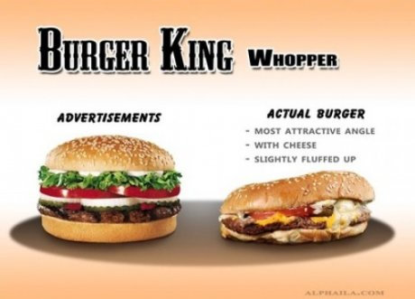
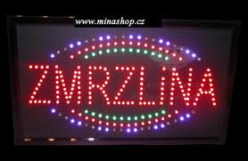

101.7 CLIL
Elektronická učebnice - I. stupeň Základní škola Děčín VI, Na Stráni 879/2 – příspěvková organizace Český jazyk a literatura
Advertising
false advertising
illuminated advertising
leaflet

Slide 8
101.8 Test znalostí
Elektronická učebnice - I. stupeň Základní škola Děčín VI, Na Stráni 879/2 – příspěvková organizace Český jazyk a literatura
Reklama má za úkol: pouze prodat zboží lidi pobavit prodat hodně zboží a vydělat hodně peněz neprodávat | Reklama má být: stručná, nápaditá, výstižná hlavně napínavá dlouhá d) únavná
Klamavá reklama je: pravdivá reklama lživá reklama veselá reklama d) nenápadná reklama | Reklamu můžeme vidět: na plakátech, v televizi, na dopravních prostředcích,…. jen ve škole ráno po jídle
Správné odpovědi:
c
b
a
a
Test na známku

Slide 9
Elektronická učebnice - I. stupeň Základní škola Děčín VI, Na Stráni 879/2 – příspěvková organizace Český jazyk a literatura
101.9 Použité zdroje, citace
http://www.superspy.cz/jen-pro-muze/8378-19-ukazek-jak-reklamy-nehorazne-lzou-neverte-jim?page=0,2 (slide 7)
http://bata-boty.info/images/bata-boty/bata_boty_1.jpg (slide 6)
http://www.omlazeni.cz/recenze_images/1676_d_0_1334051315.jpg (slide 6)
http://www.soriano.cz/fotocache/bigorig/Hello%20Kitty%20divci%20batoh_KT18326.jpg (slide 2)
http://www.reklamablog.cz/wp-content/uploads/zoo-autobus.jpg (slide 2)
http://fringe.sff.cz/img/news/2010/07/nova-cinema.jpg (slide 2)
http://yeti-studio.cz/wp-content/gallery/vizitky-letaky/hajdlova-vizitky.jpg (slide 2)
http://www.private-prague-guide.com/wp-content/tomas_bata1.jpg (slide 3)
http://www.rave.cz/data/2010/07/tiskovky/999bea5cc4ed7f0ee2c04415ab73e20e.jpg (slide 3)
http://www.novysmichov.eu/img/obchody/bata_01.detail.jpg (slide 3)
http://www.superspy.cz/jen-pro-muze/8378-19-ukazek-jak-reklamy-nehorazne-lzou-neverte-jim?page=0,5 (slide 4)
http://marekhrkal.cz/reklamni-slogany.htm
http://cs.wikipedia.org/wiki/Reklama
http://upload.wikimedia.org/wikipedia/en/thumb/b/b5/Skoda_Auto_logo_(2011).svg/180px-Skoda_Auto_logo_(2011).svg.png (slide 1)
http://www.tyden.cz/obrazek/pan-vajicko[1]-48dfd5dc32aed_275x183.jpg (slide 1)
http://lorincz.tomas.sweb.cz/Unicef/unicef-logo.jpg (slide 1)
http://resources1.news.com.au/images/2010/04/27/1225858/668293-mcdonald-039-s.jpg (slide 1)
http://www.online-letaky.cz/foto/male/letak-4c38b85a3da96-nahled.jpg (slide 1,7 )
Český jazyk 4-pro čtvrtý ročník, R. Čechura, Alter 1996, str. 126.
Obrázky ze seznamu klipart

Slide 10
Elektronická učebnice - I. stupeň Základní škola Děčín VI, Na Stráni 879/2 – příspěvková organizace Český jazyk a literatura
101.10 Anotace
Autor | Mgr. Andrea Fibichová
Období | 01 – 06/2013
Ročník | 4.- 5. ročník
Klíčová slova | Reklama, stručné vyjadřování, výstižné vyjadřování, funkce reklamy, klamavá reklama
Anotace | Prezentace na téma reklama popisuje, jak postupovat při tvorbě reklamních hesel. Učí žaka vyjadřovat se stručně a přesně.

